Slide 1
§.基础知识题 - 与cin有关的成员函数的基本使用
要求：
1、完成本文档中所有的测试程序并填写运行结果，从而体会这些cin的流成员函数的用法及区别
2、题目明确指定编译器外，缺省使用VS2022即可
★ 如果要换成其他编译器，可能需要自行修改头文件适配
★ 部分代码编译时有warning，不影响概念理解，可以忽略
3、直接在本文件上作答，写出答案/截图（不允许手写、手写拍照截图）即可；填写答案时，为适应所填内容或贴图，
允许调整页面的字体大小、颜色、文本框的位置等
★ 贴图要有效部分即可，不需要全部内容
★ 在保证一页一题的前提下，具体页面布局可以自行发挥，简单易读即可
★ 不允许手写在纸上，再拍照贴图
★ 允许在各种软件工具上完成（不含手写），再截图贴图
★ 如果某题要求VS+Dev的，则如果两个编译器运行结果一致，贴VS的一张图即可，如果不一致，则两个图都要贴
4、转换为pdf后提交
5、减负，不用提交，里面的成员函数学会了后续也可以用

Slide 2


§.基础知识题 - 与cin有关的成员函数的基本使用
注意：
用WPS等其他第三方软件打开PPT，将代码复制到VS2022中后，如果出现类似下面的编译报错，则观察源程序编辑窗口
的右下角是否为CR，如果是，
单击CR，在弹出中选择CRLF，
再次CTRL+F5运行即可

Slide 3
§.基础知识题 - 与cin有关的成员函数的基本使用
基本概念：
文件结束符：表示文件结束的特殊标记
★ 一般用CTRL+Z表示键盘输入文件结束符
文件结束标记：判断文件是否结束的标记，用宏定义EOF（End Of File）来表示
★ 不同系统EOF的值（目前双编译器都是-1）可能不同，不必关心
★ 一般用于字符流输入的判断，对其它类型一般不用

Slide 4
§.基础知识题 - 与cin有关的成员函数的基本使用
1.用于字符输入的流成员函数
★ cin.get()
功能：从输入流中读一个字符并返回该字符
★ cin.get(字符变量)
功能：从输入流中读一个字符给字符变量，返回cin(流对象自身)
★ cin.get(字符数组，字符个数n，中止字符)
功能：从输入流中读n-1个字符，若遇到中止字符，则提前结束，返回cin(流对象自身)
★ cin.getline(字符数组，字符个数n，中止字符)
功能：同三个参数的cin.get()
关于cin.get函数返回值的讨论：
http://bbs.bccn.net/thread-420985-1-1.html
看得懂就看，看不懂就放弃

Slide 5
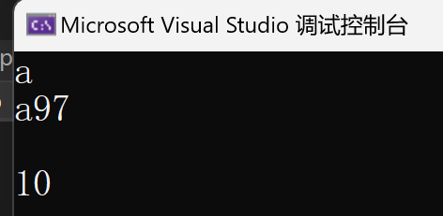
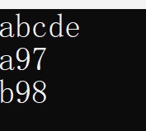
§.基础知识题 - 与cin有关的成员函数的基本使用
1.用于字符输入的流成员函数
例1：cin.get()
#include <iostream>
using namespace std;
int main()
{
char ch;
ch = cin.get();
cout << ch << int(ch) << endl;
ch = cin.get();
cout << ch << int(ch) << endl;
return 0;
}
输入一个字符+回车，输出：
输入一串字符+回车，输出：
可以读回车
本页需填写答案

Slide 6

§.基础知识题 - 与cin有关的成员函数的基本使用
1.用于字符输入的流成员函数
例2：cin.get()
#include <iostream>
using namespace std;
int main()
{
char ch;
while((ch = cin.get())!='\n')
cout << ch;
cout << endl;
return 0;
}
输入一串字符+回车，输出：
本页需填写答案

Slide 7
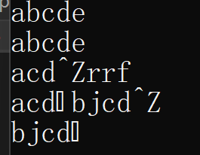
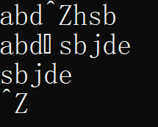
§.基础知识题 - 与cin有关的成员函数的基本使用
1.用于字符输入的流成员函数
例3：cin.get()
#include <iostream>
using namespace std;
int main()
{
char ch;
while((ch = cin.get())!=EOF)
cout << ch;
cout << endl;
return 0;
}
输入：连续多个一串字符+回车，串中可含CTRL+Z
输出：
输入：连续多个一串字符+回车，最后一行单独CTRL+Z
输出：
红框内输入的
本页需填写答案

Slide 8
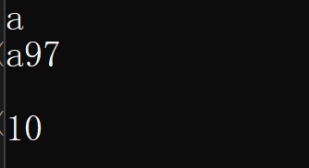
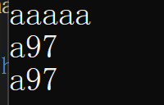
§.基础知识题 - 与cin有关的成员函数的基本使用
1.用于字符输入的流成员函数
例4：cin.get(字符变量)
#include <iostream>
using namespace std;
int main()
{
char ch;
cin.get(ch);
cout << ch << int(ch) << endl;
cin.get(ch);
cout << ch << int(ch) << endl;
return 0;
}
输入一个字符+回车，输出：
输入一串字符+回车，输出：
本页需填写答案

Slide 9
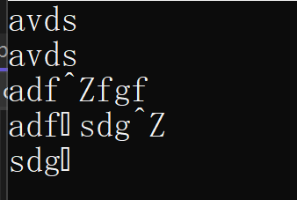
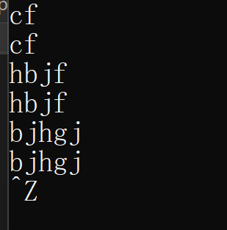
§.基础知识题 - 与cin有关的成员函数的基本使用
1.用于字符输入的流成员函数
例5：cin.get(字符变量)
#include <iostream>
using namespace std;
int main()
{
char ch;
while( cin.get(ch) )
cout << ch;
cout << endl;
return 0;
}
输入：连续多个一串字符+回车，串中可含CTRL+Z（能否结束？）
输出：无法结束
输入：连续多个一串字符+回车，最后一行单独CTRL+Z
输出：
问：右侧为P.7的get无参例子，左右两个程序的输出是否相同？是的
#include <iostream>
using namespace std;
int main()
{
char ch;
while( (ch=cin.get())!=EOF )
cout << ch;
cout << endl;
return 0;
}
//本题同P.7，不需要写结果
程序同P.7
本页需填写答案

Slide 10
§.基础知识题 - 与cin有关的成员函数的基本使用
1.用于字符输入的流成员函数
例6：cin.get(字符变量)
#include <iostream>
using namespace std;
int main()
{
char ch;
while((cin.get(ch))!='\n')
cout << ch;
cout << endl;
return 0;
}
编译出错，为什么?
Cin.get(ch)返回的不适可以与字符型常量比较的量
本页需填写答案

Slide 11
§.基础知识题 - 与cin有关的成员函数的基本使用
1.用于字符输入的流成员函数
例7：cin.get(字符变量)
#include <iostream>
using namespace std;
int main()
{
char ch;
while((cin.get(ch))!=EOF)
cout << ch;
cout << endl;
return 0;
}
编译出错，为什么？
Cin.get(ch)返回的量无法与EOF比较
#include <iostream>
using namespace std;
int main()
{
char ch;
while( (ch=cin.get())!=EOF )
cout << ch;
cout << endl;
return 0;
}
本题不需要写运行结果，回答问题即可
程序同P.7/P.9右，编译正确，为什么？
cin,.get()和cin.get(ch)返回的不一样，前一个返回的是get到的字符，后一个返回的是cin本身
本页需填写答案

Slide 12
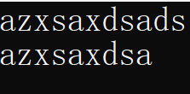
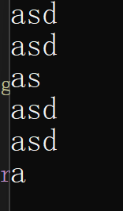
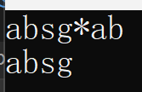
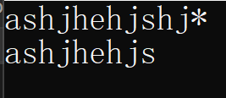
§.基础知识题 - 与cin有关的成员函数的基本使用
1.用于字符输入的流成员函数
例8：cin.get(字符数组，字符个数n，中止字符)
#include <iostream>
using namespace std;
int main()
{
char ch[10];
cin.get(ch, 10, '*');
cout << ch << endl;
return 0;
}
输入多于10个的字符串，输出：
输入小于10个的字符串，输出：
输入字符串，第9个及以前位置有*，输出：
输入字符串，第10个及以后位置有*，输出：
只给ch赋值呃九次
回车也包含在内
本页需填写答案

Slide 13
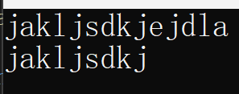

§.基础知识题 - 与cin有关的成员函数的基本使用
1.用于字符输入的流成员函数
例9：cin.get(字符数组，字符个数n，中止字符)
#include <iostream>
using namespace std;
int main()
{
char ch[10];
cin.get(ch, 10); //省略第3个参数
cout << ch << endl;
return 0;
}
输入多于10个的字符串，输出：
输入小于10个的字符串，输出：
本页需填写答案

Slide 14
§.基础知识题 - 与cin有关的成员函数的基本使用
1.用于字符输入的流成员函数
例10：cin.getline(字符数组，字符个数n，中止字符)
#include <iostream>
using namespace std;
int main()
{
char ch[10];
cin.getline(ch, 10, '*');
cout << ch << endl;
return 0;
}
输入多于10个的字符串，输出：
输入小于10个的字符串，输出：
输入字符串，第9个及以前位置有*，输出：
输入字符串，第10个及以后位置有*，输出：
是否与三个参数的cin.get相同？相同
本页需填写答案

Slide 15
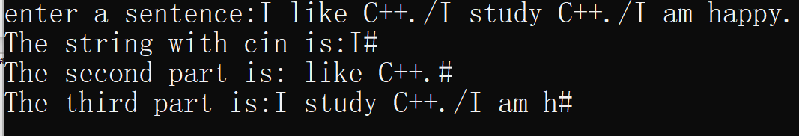
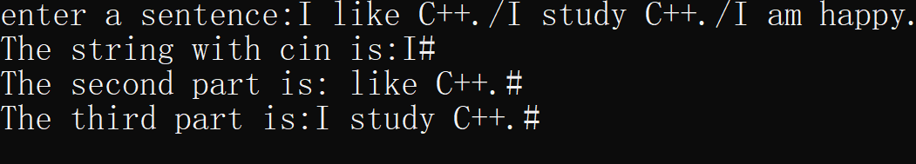
§.基础知识题 - 与cin有关的成员函数的基本使用
1.用于字符输入的流成员函数
例11：三个参数的cin.get与cin.getline的使用区别
#include <iostream>
using namespace std;
int main()
{
char ch[20];
cout << "enter a sentence:"; //不需要endl
cin >> ch; //直接cin，空格结束
cout << "The string with cin is:" << ch << '#' << endl;
cin.getline(ch, 20, '/');
cout << "The second part is:" << ch << '#' << endl;
cin.getline(ch, 20); //缺省是回车结束
cout << "The third part is:" << ch << '#' << endl;
}
运行结果：
enter a sentence:I like C++./I study C++./I am happy.
The string with cin is:
The second part is:
The third part is:
#include <iostream>
using namespace std;
int main()
{
char ch[20];
cout << "enter a sentence:"; //不需要endl
cin >> ch; //直接cin，空格结束
cout << "The string with cin is:" << ch << '#' << endl;
cin.getline(ch, 20, '/');
cout << "The second part is:" << ch << '#' << endl;
cin.getline(ch, 20, '/');
cout << "The third part is:" << ch << '#' << endl;
}
运行结果：
enter a sentence:I like C++./I study C++./I am happy.
The string with cin is:
The second part is:
The third part is:
本页需填写答案

Slide 16
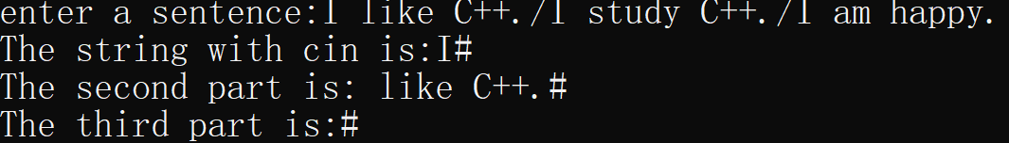
§.基础知识题 - 与cin有关的成员函数的基本使用
1.用于字符输入的流成员函数
例12：三个参数的cin.get与cin.getline的使用区别
#include <iostream>
using namespace std;
int main()
{
char ch[20];
cout << "enter a sentence:"; //不需要endl
cin >> ch; //直接cin，空格结束
cout << "The string with cin is:" << ch << '#' << endl;
cin.get(ch, 20, '/');
cout << "The second part is:" << ch << '#' << endl;
cin.get(ch, 20, '/');
cout << "The third part is:" << ch << '#' << endl;
}
和上页的差别：两句蓝色语句从getline变为get，则结果：
enter a sentence:I like C++./I study C++./I am happy.
The string with cin is:
The second part is:
The third part is:
getline：遇见终止字符，_会在缓冲区把终止字符给消了，但是赋值的东西里没有终止字符___________________
get ：遇见终止字符，__不会在缓冲区把终止字符消了，导致下一次再读的时候终止字符还在缓冲区里，什么也没读成，无论在进行多少次third part
都不会读到任何东西__________________
本页需填写答案

Slide 17
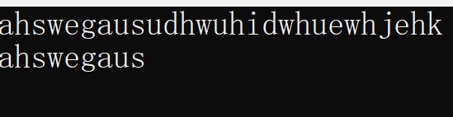
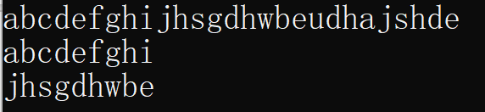
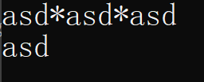
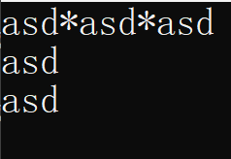
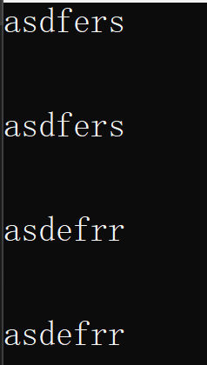
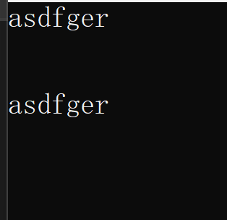
§.基础知识题 - 与cin有关的成员函数的基本使用
1.用于字符输入的流成员函数
例13：三个参数的cin.get与cin.getline的使用区别
● 输入满：get满后_____继续读下一个get______________________
getline满后____不会再读下一个getline了___________________
● 遇中止字符：get遇中止字符，下一个___get里不会再读了__________
getline遇中止字符，下一个__getline还会读_______
● 未满遇回车：get把回车当一个普通字符读入至满，下一个___还会读入________
getline把回车当一个普通字符读入至满，下一个__不会再读了_____
#include <iostream>
using namespace std;
int main()
{ char ch1[10], ch2[10];
cin.get(ch1, 10, '*');
cout << ch1 << endl;
cin.get(ch2, 10, '*');
cout << ch2 << endl;
return 0;
}
输入一串大于20个字符的字符串，输出：
输入一串字符串，每9个以内含*，输出：
输入一串小于9的字符串，加回车，输出：
#include <iostream>
using namespace std;
int main()
{ char ch1[10], ch2[10];
cin.getline(ch1, 10, '*');
cout << ch1 << endl;
cin.getline(ch2, 10, '*');
cout << ch2 << endl;
return 0;
}
输入一串大于20个字符的字符串，输出：
输入一串字符串，每9个以内含*，输出：
输入一串小于9的字符串，加回车，输出：
本页需填写答案

Slide 18
§.基础知识题 - 与cin有关的成员函数的基本使用
2.与字符输入有关的其它成员函数
★ cin.eof()
功能：判断是否遇到了文件结束符EOF，返回逻辑值 (遇到EOF为真)
★ cin.peek()
功能：返回输入流中的下一个字符(不提取)(遇见文件结束符则返回EOF)
★ cin.putback(字符变量/字符常量)
功能：将字符变量/常量插入到输入流的头部
★ cin.ignore(字符个数n，中止字符)
功能：跳过n个字符，或遇到中止字符时提前结束

Slide 19
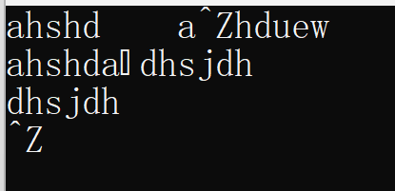
§.基础知识题 - 与cin有关的成员函数的基本使用
2.与字符输入有关的其它成员函数
例14：cin.eof()
#include <iostream>
using namespace std;
int main() //P.430 例13.5
{
char c;
while (!cin.eof())
if ((c=cin.get())!=' ')
cout.put(c);
return 0;
}
输入：连续多个字符串(含空格及CTRL+Z)+回车，最后一行单独CTRL+Z
输出：
最后一行crtlZ需要回车，否则会等待输入
结论：回车代表终止输入开始读入，遇到crtlZ，读入前面的所有字符
本页需填写答案

Slide 20
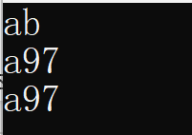
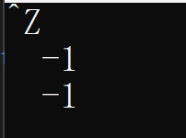
§.基础知识题 - 与cin有关的成员函数的基本使用
2.与字符输入有关的其它成员函数
例14：cin.peek()
#include <iostream>
using namespace std;
int main()
{
char ch;
ch = cin.peek();
cout << ch << int(ch) << endl;
ch = cin.get();
cout << ch << int(ch) << endl;
return 0;
}
输入：ab 输出为：
输入：CTRL+Z 输出为：
本页需填写答案

Slide 21

§.基础知识题 - 与cin有关的成员函数的基本使用
2.与字符输入有关的其它成员函数
例15：cin.putback(字符变量/字符常量)
#include <iostream>
using namespace std;
int main()
{
char ch;
ch = cin.get(); //get()一次
cin.putback('H'); //putback()一次
while((ch=cin.get())!='\n')
cout.put(ch);
return 0;
}
输入：abc 输出：
第一次cin.get已经get了一个a因此是putback在bc前插入了一个H
本页需填写答案

Slide 22

§.基础知识题 - 与cin有关的成员函数的基本使用
2.与字符输入有关的其它成员函数
例16：cin.putback(字符变量/字符常量)
#include <iostream>
using namespace std;
int main()
{
char ch;
ch = cin.get(); //get()两次
ch = cin.get();
cin.putback('H'); //putback()两次
cin.putback('i');
while((ch=cin.get())!='\n')
cout.put(ch);
return 0;
}
输入：abc 输出：
本页需填写答案

Slide 23

§.基础知识题 - 与cin有关的成员函数的基本使用
2.与字符输入有关的其它成员函数
例17：cin.putback(字符变量/字符常量)
#include <iostream>
using namespace std;
int main()
{
char ch;
ch = cin.get(); //get()一次
cin.putback('H'); //putback()两次
cin.putback('i');
while((ch=cin.get())!='\n')
cout.put(ch);
return 0;
}
输入：abc
输出：VS ：
Dev ：光标一直动，说明一直在输出一些不可见的东西
(提示，光标一直在动，什么意思？)
上两页的正确情况，本页的错误情况，
综合起来，putback使用时要注意什么问题？
要putback几个，就得在前面先用cin。Get消掉几个
本页需填写答案

Slide 24

§.基础知识题 - 与cin有关的成员函数的基本使用
2.与字符输入有关的其它成员函数
例18：cin.putback(字符变量/字符常量)
#include <iostream>
using namespace std;
int main()
{
char ch;
ch = cin.get();
cin.putback('H');
cin.putback('i');
while((ch=cin.get())!='\n')
cout << int(ch) << ' '; //输出换为int
return 0;
}
输入：abc
输出：VS ：
Dev ：疯狂输出-1，不就是前面遇到crtl Z会输出的吗？
本页需填写答案

Slide 25

§.基础知识题 - 与cin有关的成员函数的基本使用
2.与字符输入有关的其它成员函数
例19：cin.putback(字符变量/字符常量)
#include <iostream>
using namespace std;
int main()
{
char ch;
ch = cin.get();
cin.putback('H');
cin.putback('i');
while((ch=cin.get())!=EOF) //判断条件换为!=EOF
cout.put(ch);
return 0;
}
输入：abc
输出：VS ：输出iHbc后等待输入，输入ctrlZ回车可以终止
Dev ：
本页需填写答案

Slide 26
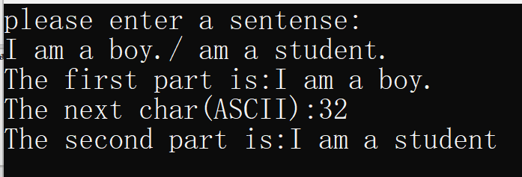
§.基础知识题 - 与cin有关的成员函数的基本使用
2.与字符输入有关的其它成员函数
例20：cin.putback(字符变量/字符常量)
#include <iostream>
using namespace std;
int main()
{ char c[20];
int ch;
cout << "please enter a sentense:" << endl;
cin.getline(c, 15, '/');
cout << "The first part is:" << c << endl;
ch = cin.peek();
cout << "The next char(ASCII):" << ch <<endl;
cin.putback(c[0]);
cin.getline(c, 15, '/');
cout << "The second part is:" << c << endl;
return 0;
}
运行结果(红色为输入)：
please enter a sentense:I am a boy./ am a student.
The first part is:
The next char(ASCII):
The second part is:
Cin.peek会把下个字符给消掉
本页需填写答案

Slide 27


§.基础知识题 - 与cin有关的成员函数的基本使用
2.与字符输入有关的其它成员函数
例21：cin.ignore(字符个数n，中止字符)
#include <iostream>
using namespace std;
int main()
{
char ch;
ch = cin.get();
cout << ch;
cin.ignore(5, 'A');
ch = cin.get();
cout << ch;
return 0;
}
输入：abcdefghijk 输出：
输入：abcdAfghijk 输出：
本页需填写答案

Slide 28


§.基础知识题 - 与cin有关的成员函数的基本使用
2.与字符输入有关的其它成员函数
例22：cin.ignore(字符个数n，中止字符)
#include <iostream>
using namespace std;
int main()
{
char ch;
ch = cin.get();
cout << ch;
cin.ignore(); //缺省1个字符，中止字符为EOF
ch = cin.get();
cout << ch;
return 0;
}
输入：abcdefghijk 输出：
输入：abcdAfghijk 输出：
本页需填写答案

Slide 29
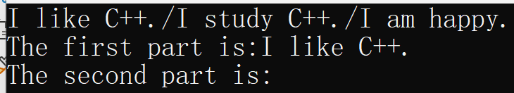
§.基础知识题 - 与cin有关的成员函数的基本使用
2.与字符输入有关的其它成员函数
例23：cin.ignore(字符个数n，中止字符)
#include <iostream>
using namespace std;
int main()
{
char ch[20];
cin.get(ch, 20, '/'); //指针停留在'/'处
cout << "The first part is:" << ch << endl;
cin.get(ch, 20, '/'); //从'/'处取，为空
cout << "The second part is:" << ch << endl;
return 0;
}
输入：I like C++./I study C++./I am happy.
输出：
本页需填写答案

Slide 30
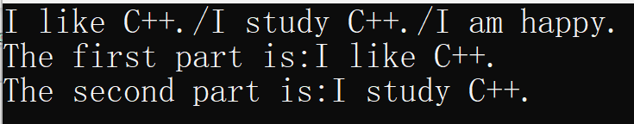
§.基础知识题 - 与cin有关的成员函数的基本使用
2.与字符输入有关的其它成员函数
例24：cin.ignore(字符个数n，中止字符)
#include <iostream>
using namespace std;
int main()
{
char ch[20];
cin.get(ch, 20, '/'); //指针停留在'/'处
cout << "The first part is:" << ch << endl;
cin.ignore(); //跳过'/'
cin.get(ch, 20, '/'); //从'/'后取，非空
cout << "The second part is:" << ch << endl;
return 0;
}
输入：I like C++./I study C++./I am happy.
输出：
本页需填写答案

